Slide 1
UF1471 Base de datos relacionales y modelado de datos .

Slide 2
¿Qué es un modelo de datos?
Es un lenguaje pensado para hablar de bases de datos
Desde otro punto de vista, es un enfoque que permite describir elementos de la realidad y establecer sus relaciones.
Un modelo datos permite describir estos tres aspectos básicos:
La estructura de datos , es decir, los datos que la componen y sus relaciones.
Las restricciones, es decir, las condiciones que deben cumplir los datos.
La gestión de los datos, es decir, operaciones como agregar, borrar, modificar …

Slide 3

Modelos de datos
Modelo de datos conceptuales. Describen la estructura de los datos y las restricciones de integridad. Un ejemplo es el modelo Entidad-Relación. Identifica las entidades y sus relaciones.
Modelo de datos lógicos. Orientado a las operaciones en vez de a la descripción de una realidad. El ejemplo más típico es el modelo relacional. Profundiza en la definición de las entidades y sus relaciones.
Modelo de datos físicos. Transforma los diseño del modelo lógico en tablas de bases de datos físicas detalladas y optimizadas.

Slide 4
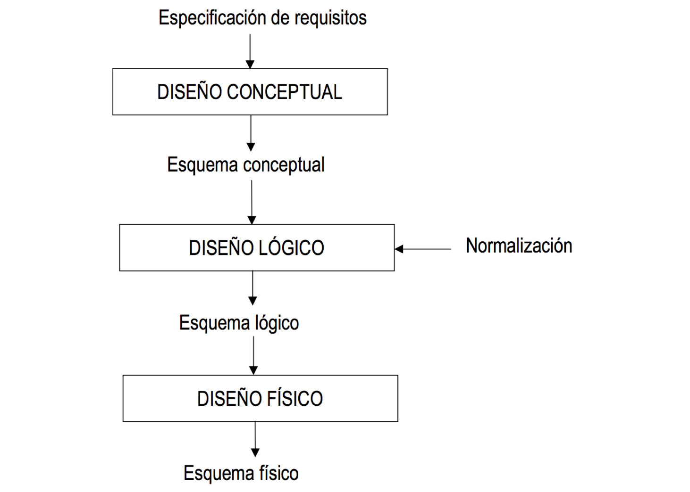
Metodología de diseño de bases de datos

Slide 5
Modelo Entidad-relación
Introducido por Peter Chen 1976.
El modelo entidad-relación se fundamenta en identificar los elementos o entidades importantes del sistema, los datos (atributos) que componen cada entidad y la relación entre las diferentes entidades.
Entidades
Atributos
Relaciones

Slide 6
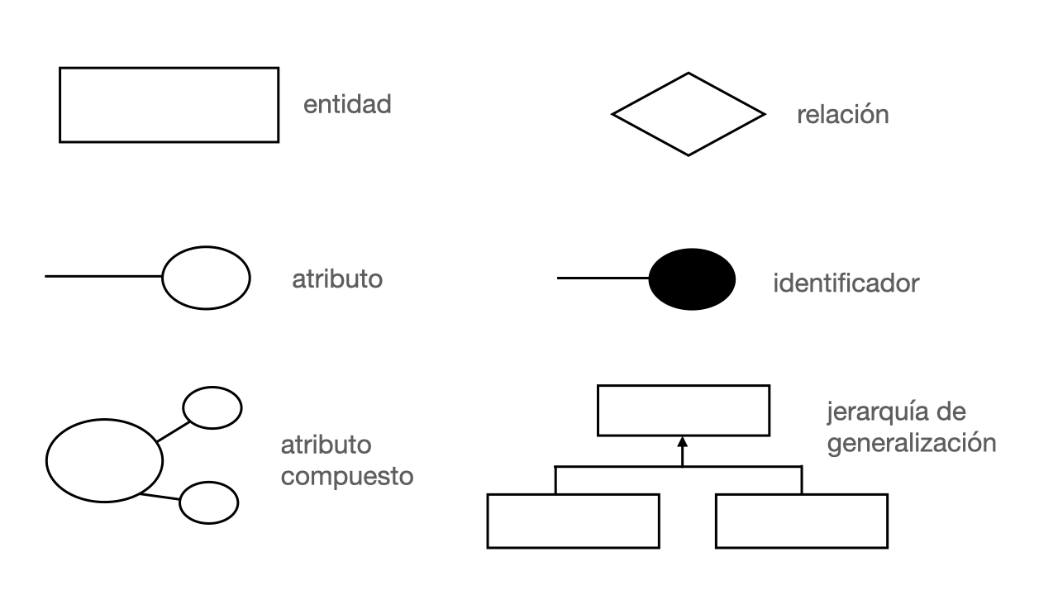
Diagrama Entidad-relación
Elementos básicos para la representación gráfica de un diagrama entidad-relación

Slide 7
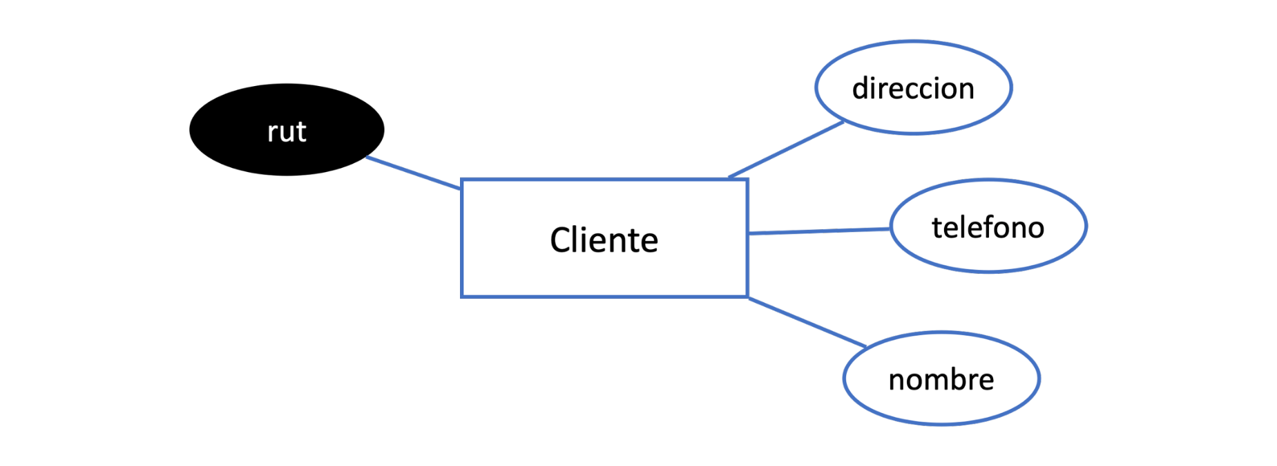
Diagrama Entidad-relación
Ejemplo de entidad y sus atributos
codigo

Slide 8
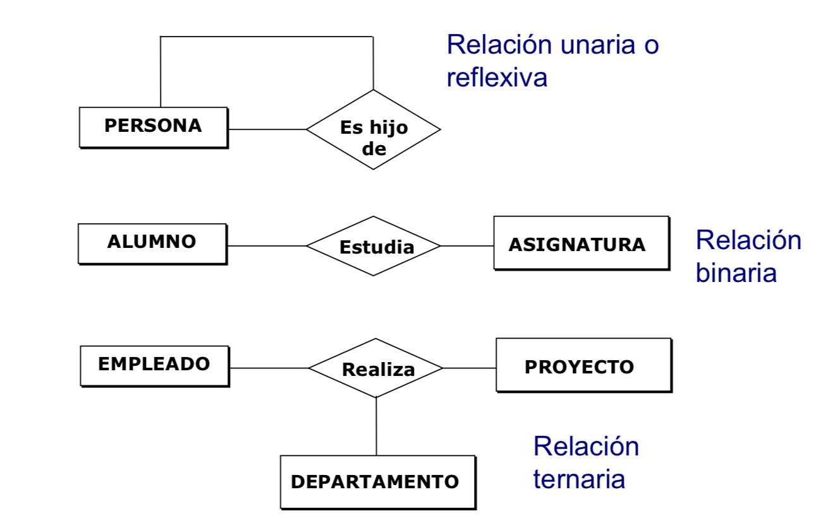
Tipos de relaciones

Slide 9
Modelo de relaciones lógico
El modelo lógico describe con mayor detalle los atributos:
Describe las entidades y sus relaciones.
Los atributos que componen cada entidad.
Define la clave principal de cada entidad.
Define las clase externas.
Es en este momento cuando se utiliza la normalización, que permite organizar los datos evitando redundancias y duplicidades.

Slide 10
Conceptos de modelo relacional
Entidad
Clave primaria
Cursos
Código# | Curso | Horas | Modalidad
1 | PHP | 45 | Presencial
2 | MySQL | 30 | Online
3 | JavaScript | 45 | Presencial
4 | HTML | 35 | Online
5 | CSS | 40 | Presencial
tuplas
cardinalidad
atributos
grado
El dominio: colección de valores de un atributo que puede ser finitos o infinitos. Por ejemplo, el atributo Modalidad de la entidad Cursos tiene un dominio compuesto por dos valores (Presencial y Online)

Slide 11
Clave Primaria
Una clave primaria es uno o un conjunto de atributos (columnas o campos) que especifican de forma única una tupla (fila o registro) de una entidad (tabla) que permitirá posteriormente realizar las relaciones entre tablas.
Regla de Integridad de Entidades (en las claves primarias): ninguno de los atributos que componen la clave primaria puede ser nulo (NULL).
La propiedad de nulo sólo se aplica a las claves primarias no a la claves alternativas.

Slide 12
Clave Foránea o Externa
Una clave foránea o externa es un conjunto de atributos de una tabla que hace referencia a la clave principal de otra tabla y permite relacionar ambas tablas.
La clave foránea está sujeta a la regla de integridad referencial que dice que en una relación hay alguna clave foránea, sus valores tienen que coincidir con valores de la clave con la cual está relacionada, o bien, deben ser todos nulos."
Dentro de la regla de integridad referencial se debe plantear dos situaciones:
Que debe suceder cuando se borra la tupla referenciada (la que tiene la clave principal).
Que debe suceder cuando se modifica la tupla referenciada (la que tiene la clave principal).

Slide 13
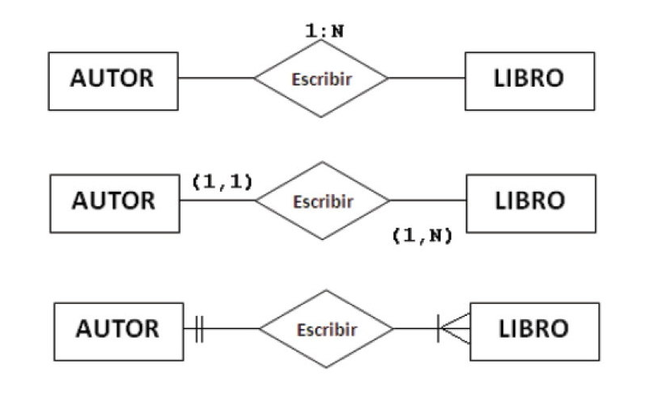
Cardinalidad
En una relación entre tablas, la cardinalidad, es el número de tuplas (filas o registros) de cada una de las entidades.

Slide 14
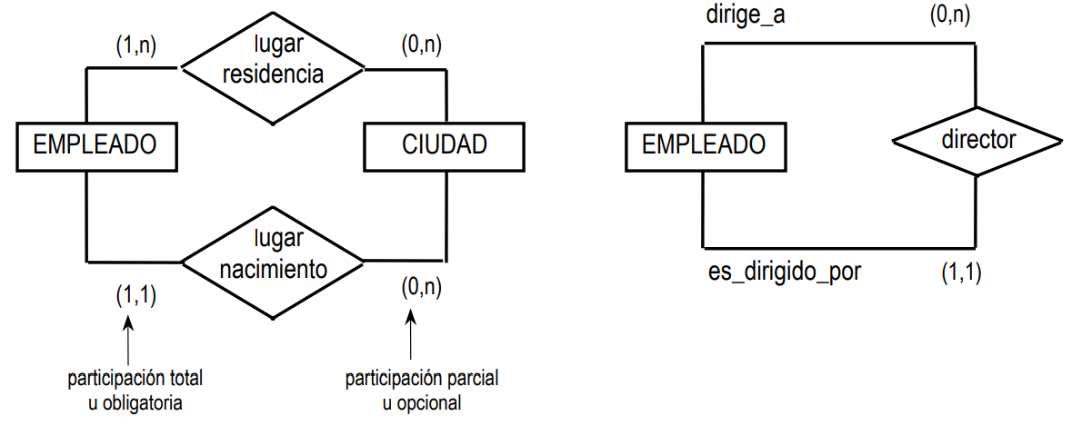
Cardinalidad

Slide 15
Modelamiento físico
Los modelos de datos físicos proporcionan información detallada que ayuda a los administradores y desarrolladores de bases de datos a implementar la lógica empresarial en una base de datos.
La lógica de negocio o lógica empresarial se encarga de codificar las reglas del mundo real que determinan cómo la información puede ser creada, almacenada y cambiada.
El modelo físico muestra todas las estructuras de tabla, incluidos el nombre de columna (campos), el tipo de datos de columna, las restricciones de columna, la clave principal, la clave foránea y las relaciones entre las tablas.

Slide 16
Modelamiento físico
Clientes
CP | Código | int | n
 | Nombre | varchar(100) | n
 | Teléfono | int | s
 | Móvil | int | s
 | Email | varchar(100) | s
Facturas
CP | Num_Fact | int | n
CF | Código | int | n
 | Fecha | date | n
 | Importe | float | n

Slide 17
Las reglas de Codd (1)
Estas reglas permiten identificar y validar si el diseño de una base de datos cumple con el modelo relacional. De esa manera, se obtendrá un diseño eficiente que puede cumplir con las reglas del álgebra relacional después de su implementación. Se enumeran de 0 a 12, por lo tanto hay 13 reglas. Edgar Codd las desarrolló en la década de los 60 y 70
R0 - Regla Fundamental→ Cualquier sistema que se autodenomine relacional debe usar sus capacidades relacionales para gestionar bases de datos.
R1- Regla de la Información→ Toda la información en una base de datos relacional se presenta en tablas.
R2 - Regla del Acceso Garantizado → Cada dato está asegurado de ser accesible mediante su nombre de tabla, clave primaria y nombre de columna.
R3 -Tratamiento Sistemático de Valores Nulos → Los sistemas relacionales deben manejar datos desconocidos o inaplicables (valores nulos) de manera uniforme.
R4 - Catálogo en Línea Basado en el Modelo Relacional → La estructura de la base de datos está disponible y se puede consultar igual que los datos regulares.

Slide 18
Las reglas de Codd (2)
R5 - Sublenguaje de Datos Completo → Debe existir al menos un lenguaje de consulta robusto que soporte operaciones como definición de datos, creación de vistas y manipulación de datos.
R6 - Actualización de Vistas → Si una vista puede ser teóricamente actualizada, el sistema debe ser capaz de hacerlo.
R7 - Inserción, Actualización y Borrado de Alto Nivel → Las operaciones de inserción, actualización y borrado deben poder realizarse en grupos de datos.
R8 - Independencia Física de los Datos → Los cambios en cómo se guardan los datos no deben afectar cómo se accede a ellos.
R9 - Independencia Lógica de los Datos→ Los cambios en las tablas no deben afectar las aplicaciones que usan esos datos.
R10 - Independencia de la Integridad → Las reglas para mantener los datos correctos y consistentes se definen y almacenan en la base de datos, no en las aplicaciones.
R11 - Independencia de la Distribución → El usuario no debe notar si los datos están distribuidos en diferentes ubicaciones.
R12 - La Regla de la No Subversión → No se debe poder usar un nivel bajo del sistema para violar reglas y restricciones de un nivel más alto.

Slide 19
Normalización
La normalización se fundamenta en que toda relación debe describir un aspecto semántico único. La normalización permite evitar redundancias y duplicaciones.
La normalización permite averiguar los casos en que este no se cumple. Para ello hace uso de las denominadas formas normales (FN).
Si una relación no cumple una forma normal, quiere decir que vulnera la restricción vinculada a dicha forma normal. Para corregirlo, se deberá evitar la condición que hace posible la vulneración. Este procedimiento se denomina normalización.
Para que una base de datos esté normalizada debes analizar y comprobar si cumple todas las formas normales (FN).

Slide 20
4 formas normales
La primera forma normal (1FN) → se basa en el concepto de atomicidad o valor atómico.
La segunda forma normal (2FN).
Se basan en el concepto de
dependencia funcional
La tercera forma normal (3FN).
La forma normal de Boyce – Codd (FNBC) .

Slide 21
Algunos conceptos para la Normalización
Clave primaria: uno o varios campos (atributo o columna) que identifican de forma única cada registro (tupla o fila).
Clave candidata: uno o varios campos que podrían identificar de forma única a un registro. No puede admitir valores nulos (de lo contrario no sería una clave candidata)
Clave única: conjunto de varios campos cuyo valor no puede repetirse en otros registros. Puede admitir valores nulos, en cuyo caso si se permitirían varios cuyo valor fuera nulo.
Dependencia funcional: dados dos campos A y B, diremos que B tiene dependencia funcional de A, si por cada valor de A existe un, y solamente uno, valor de B asociado.
Diremos, en este caso, que A es un campo determinante y B tiene dependencia funcional de A.
Dependencia Transitiva: se produce cuando un campo que no es clave primaria tiene dependencia de otro campo que tampoco es clave primaria.
Dados A→ B → C , el campo C tiene dependencia transitiva de A a través de B.

Slide 22
Primera forma normal 1FN
Una relación cumple la primera forma normal (1FN), si y solo si, si todo atributo (campo o columna) de la relación es atómico, es decir, no se puede descomponer y no es un grupo repetitivo. El proceso de normalizar en la primera forma normal se denomina allanar.
IdProveedor | IdProducto | Precio
P1 | A1 A2 | 45
P2 | A1 A2 A3 | 30
IdProveedor | IdProducto | Precio
P1 | A1 | 45
P1 | A2 | 45
P2 | A1 | 30
P2 | A2 | 30
P2 | A3 | 30
Allanar (1FN)
IdProducto, no cumple 1FN, no está atomizado.

Slide 23
Segunda forma normal 2FN
Se cumple la segunda forma normal (2FN), si y solo si está en 1FN, y además todo atributo no-clave depende funcionalmente y enteramente de la clave primaria.
idProveedor | IdProducto | Precio | CiudadProveedor
1 | 1 | 45 | Granollers
2 | 1 | 30 | Sabadell
1 | 2 | 50 | Granollers
2 | 2 | 35 | Sabadell
3 | 1 | 60 | Vic
idProveedor | IdProducto | Precio
1 | 1 | 45
2 | 1 | 30
1 | 2 | 50
2 | 2 | 35
3 | 1 | 60
solución (2FN)
El precio depende funcionalmente del proveedor y el producto. Cumple 2FN.
La ciudad Proveedor depende funcionalmente del proveedor. No cumple 2FN. Hay redundancia.
idProveedor | CiudadProveedor
1 | Franollers
2 | Sabadell
3 | Vic

Slide 24
Tercera forma normal 3FN
Se cumple la tercera forma normal (3FN), si y solo si está en 2FN y ningún atributo no-clave depende funcionalmente de ningún otro conjunto de atributos no-clave. Existe dependencia transitiva.
CLIENTES (idCliente, calle, número, ciudad, provincia)
idCliente → calle idCliente → número
IdCliente → ciudad → Provincia (no cumple 3FN, un atributo no-clave depende funcionalmente de un atributo no-clave, dependencia transitiva)
solución (3FN)
CLIENTES (idCliente, calle, número, ciudad, provincia)
idCliente → calle idCliente → número
IdCliente → ciudad
CIUDAD (ciudad, provincia)
Ciudad → provincia

Slide 25
Forma normal de Boyce – Codd (FNBC)
La forma normal FNBC es una versión más estricta de 3FN. La forma normal de Boyce-Codd no permite que existan dependencias funcionales de los atributos que no sean clave candidata.
En esta tabla hay dos dependencias funcionales:
Curso → Profesor
Profesor → Aula
El determinante Curso de la primera dependencia funcional es una clave primaria respecto a Profesor (cumple FNBC).
El determinante Profesor de la segunda dependencia funcional no es una clave primaria respecto a Aula (no cumple FNBC).
Curso | Profesor | Aula
Word Básico | Toni | A1
Excel Básico | Eva | A2
Excel Avanzado | Toni | A1
solución (FNBC)
Curso | Profesor
Word Básico | Toni
Excel Básico | Eva
Excel Avanzado | Toni
Profesor | Aula
Toni | A1
Eva | A2

